Slide 1

Universidade Federal de Uberlândia
Instituto de Geografia
Laboratório de Climatologia e Recursos Hídricos
Núcleo de Estudos em Saúde Ambiental
Monitoramento das Condições de Tempo Atmosférico em Uberlândia - MG
Paulo Cezar Mendes

Slide 2
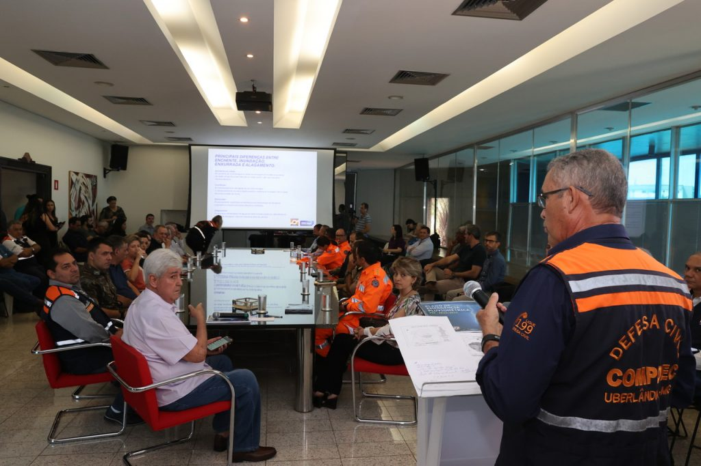
Universidade Federal de Uberlândia
Instituto de Geografia
Laboratório de Climatologia e Recursos Hídricos
Núcleo de Estudos em Saúde Ambiental
Plano de Emergência Pluviométrico (PEP) – Uberlândia-MG

Slide 3
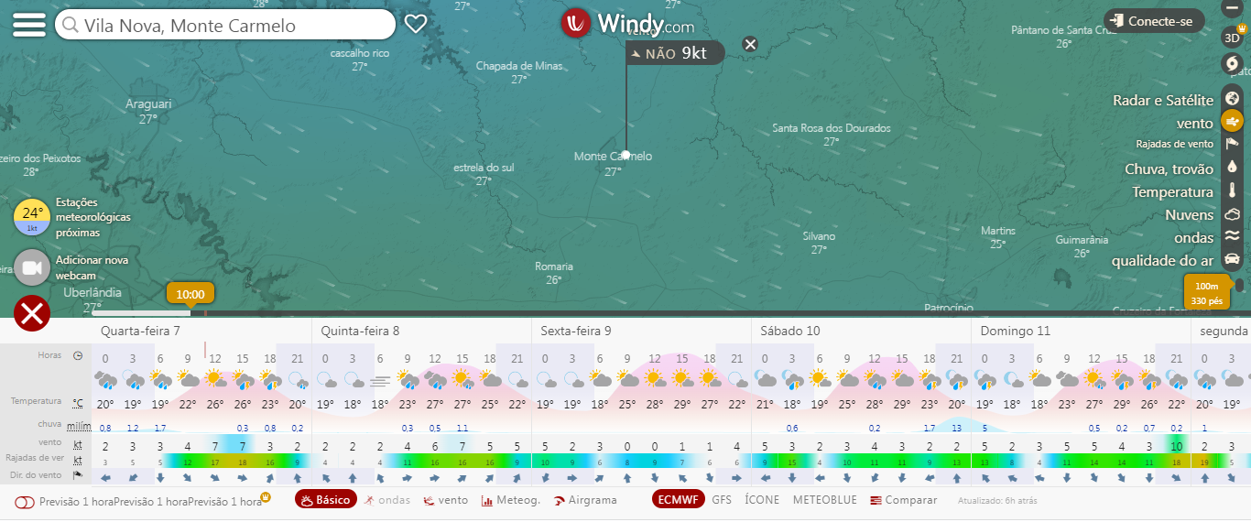
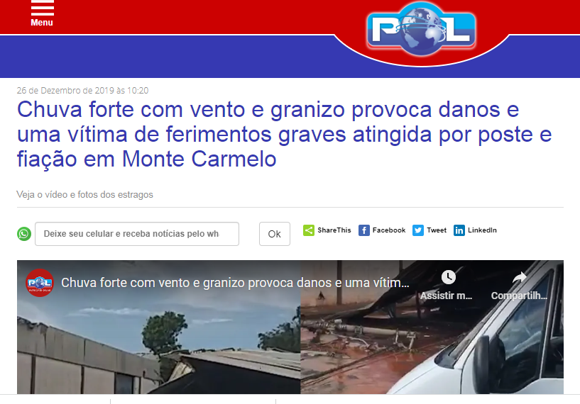
Instituto de Geografia
Laboratório de Climatologia e Recursos Hídricos
Núcleo de Estudos em Saúde Ambiental
Municípios da CIDES
Previsão de tempo severo

Slide 4
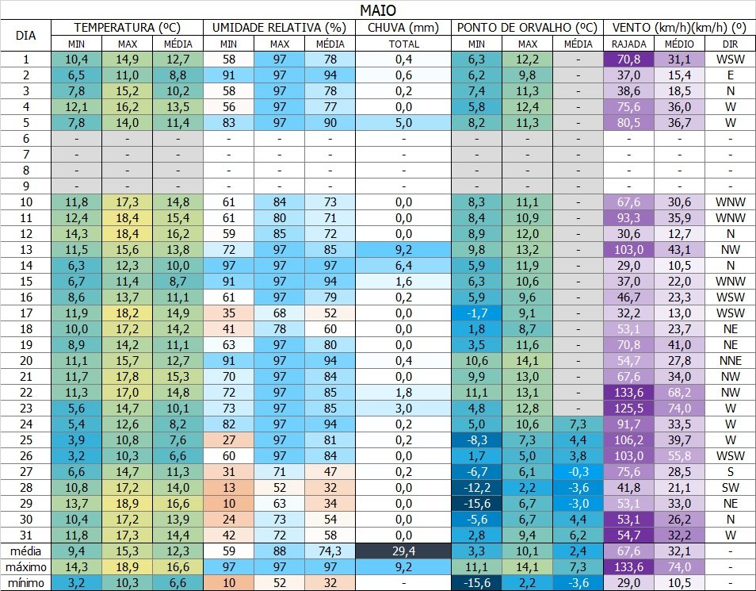
Instituto de Geografia
Laboratório de Climatologia e Recursos Hídricos
Núcleo de Estudos em Saúde Ambiental
Municípios da CIDES
Banco da dados climáticos

Slide 5
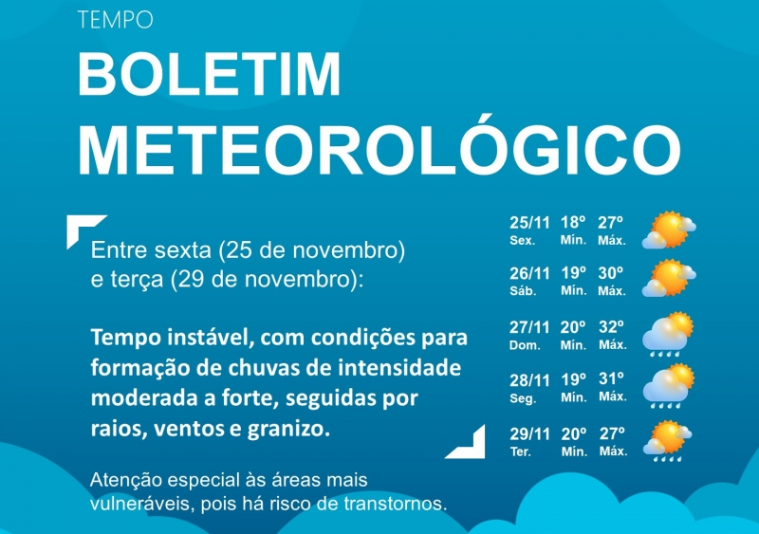
Instituto de Geografia
Laboratório de Climatologia e Recursos Hídricos
Núcleo de Estudos em Saúde Ambiental
Municípios da CIDES
Boletins meteorológicos

Slide 6
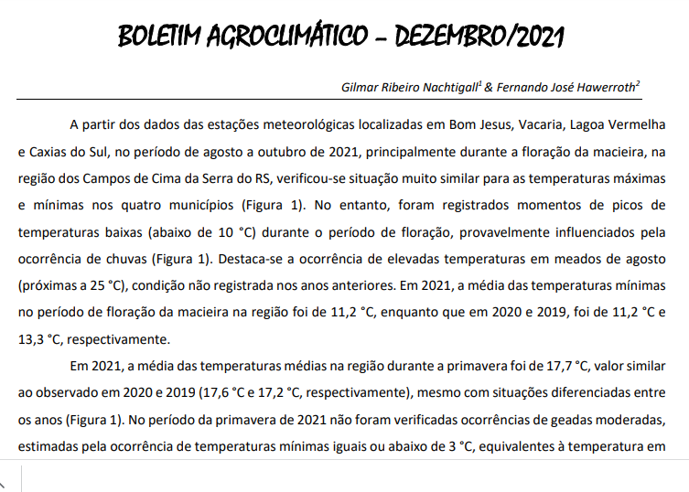
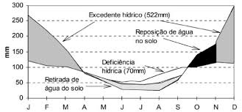
Instituto de Geografia
Laboratório de Climatologia e Recursos Hídricos
Núcleo de Estudos em Saúde Ambiental
Municípios da CIDES
Boletins agroclimático

Slide 7
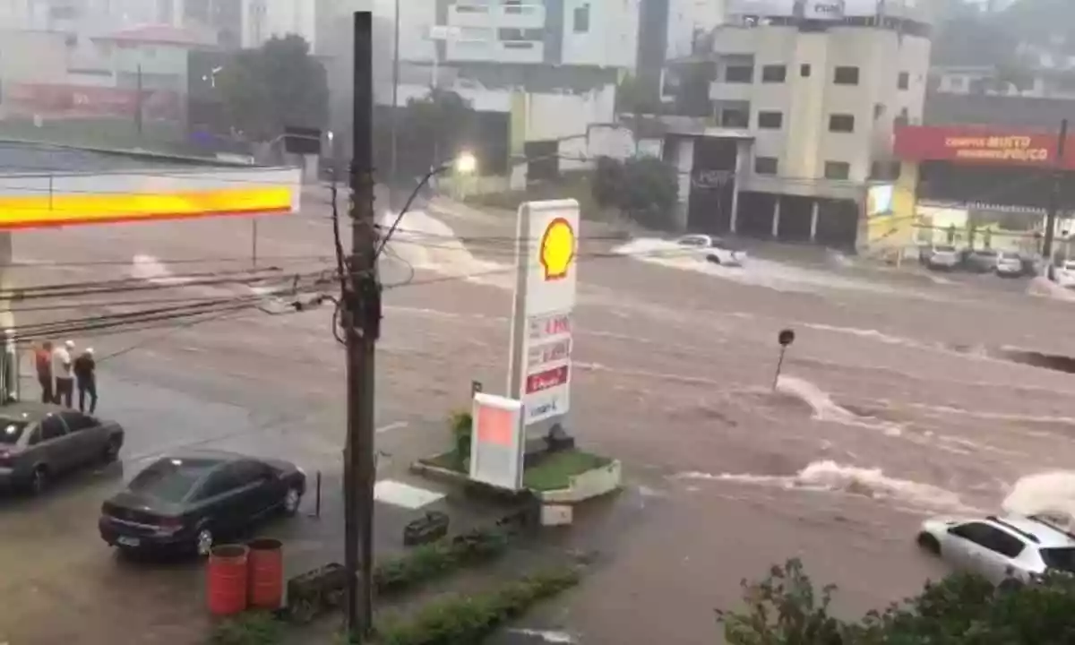
Instituto de Geografia
Laboratório de Climatologia e Recursos Hídricos
Núcleo de Estudos em Saúde Ambiental
Municípios da CIDES
Auxílio no sistema de alertas

Slide 8
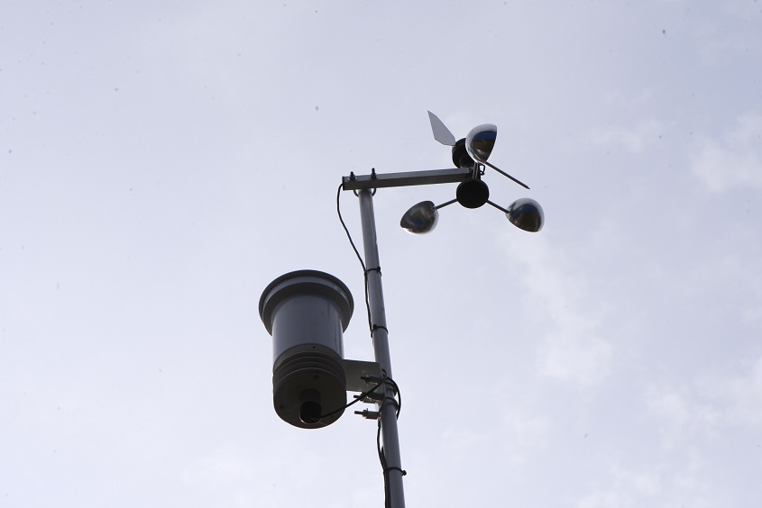
Instituto de Geografia
Laboratório de Climatologia e Recursos Hídricos
Núcleo de Estudos em Saúde Ambiental
Monitoramento Climático
Rede de Estações

Slide 9
Instituto de Geografia
Laboratório de Climatologia e Recursos Hídricos
Núcleo de Estudos em Saúde Ambiental
Defesa Civil- COMPDEC/UBERLÂNDIA.
Registro acumulado das precipitações em Uberlândia, 06/12/22 até 07/12/2022, 07:00h.
👉Estação São Jorge . Precipitação: 25.4 mm. Setor Sul
👉Estação Jardim Patrícia. Precipitação: 18.2 mm.Setor Oeste.
👉Estação Centro: Precipitação: 21.8 mm.Setor Centro.
👉Estação Industrial: Precipitação: 36.2 mm.Setor Norte.
👉Estação Parque do Sabiá. Precipitação: 21 mm
👉Estação INMET: Campus Sta Mônica- UFU. Precipitação: 18.4 mm.Setor leste.
Fonte: INMET, Hobolink UFU.

Slide 10
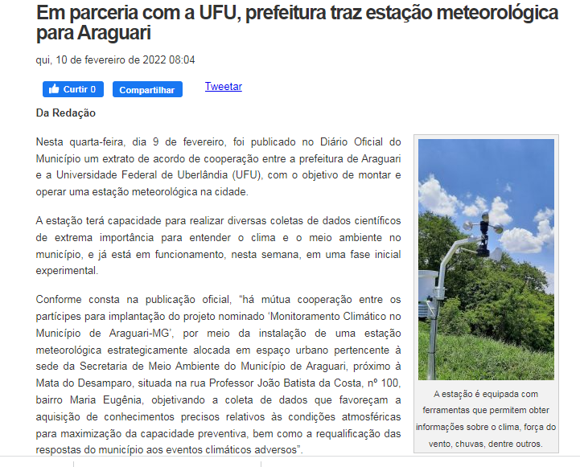

Slide 11
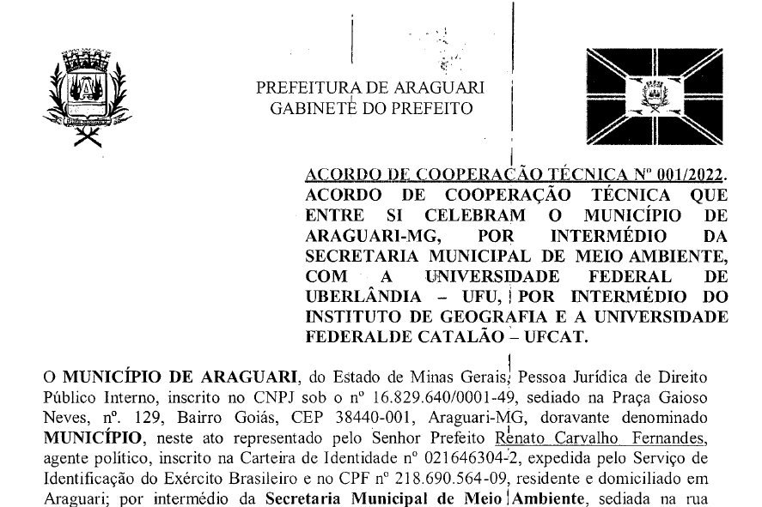

Slide 12
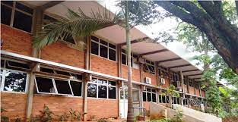
Universidade Federal de Uberlândia
Instituto de Geografia
Obrigado!

